Slide 1

Поэты земли УРАЛЬСКОЙ
Живу я в глубине России, В краю озер и рудных скал.
Здесь реки – сини, Горы – сини,
И в синих отсветах металл. Милы и дороги до боли,
Да так, что глаз не оторвать,
Мне брови лиственниц собольи
И сосен царственная стать. Тайга, тайга…
Берет отсюда Начало изумрудный цвет.
А зеленее изумруда Ни дерева, ни камня нет!
Татьяничева Людмила

Slide 2
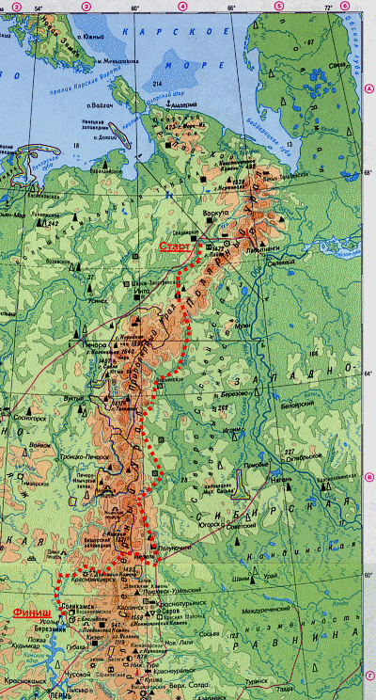

Slide 3
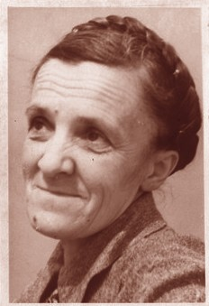
Лидия Александровна Преображенская
Первая детская поэтесса Южного Урала
Несколько поколений челябинских ребят, выросли на ее стихах и рассказах. Лучшие стихи поэтессы о родной природе вошли в книгу "Пусть заблудится ветрище».

Slide 4
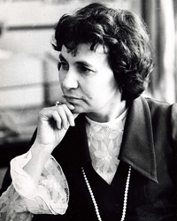
Ученицей Л. А. Преображенской является еще одна уральская поэтесса АСЯ Борисовна ГОРСКАЯ
Стихи Аси Борисовны близки людям разных поколений. В них каждый читатель найдёт здесь что-то своё, только для него понятное, ведь в её стихах "камни поют", "осень ходит под зонтом, чтоб не простудиться", есть "время чистопада" и "время года с именем Любовь".
Одно из стихотворение Аси Борисовны побило многие рекорды: на его слова написали музыку семь композиторов!
В стихах Горской чаще всего встречаются слова “солнце”, “добро”, “тепло”.

Slide 5
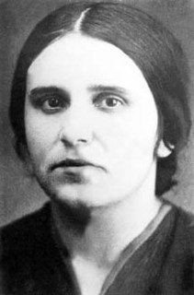
Татьяничева Людмила Константиновна
Имя Татьяничевой – в одном ряду с именами лучших наших поэтесс. Известна она и за рубежом. Не случайно ее называют певцом Урала.
"Когда говорят о России, я вижу свой
синий Урал…", "Как солнце в
драгоценной грани, в Урале Русь
отражена…" –известны
многим людям.
.

Slide 6
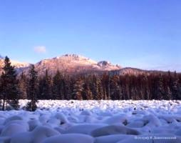
Гольдберг Александр Львович
Александр Гольдберг писал для детей. Среди сборников детских стихов известны такие, как "Для тебя" "Союз отважных"
"С добрым утром!".

Slide 7
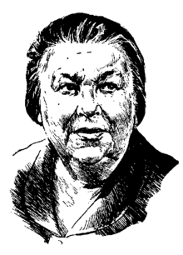
Кондраковская Нина Георгиевна
Писала для взрослых и детей.
В городе Магнитогорске ее ласково называли «бабой Ниной»
На протяжении многих лет она
собирала и обрабатывала легенды
и сказания старожилов Южного Урала.
Двери квартиры поэтессы
практически никогда не запирались —
она была рада приветить
и обогреть любого, кто нуждался в
её помощи.

Slide 8
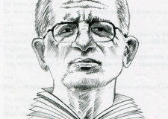
Рахлис Лев Яковлевич
Озорные и мудрые стихи прирождённого детского поэта
Стихи легко читались, легко запоминались.
Лев Яковлевич находил
поэзию в обыкновенных
вещах, прекрасно чувствовал
природу, умел о ней
писать.

Slide 9
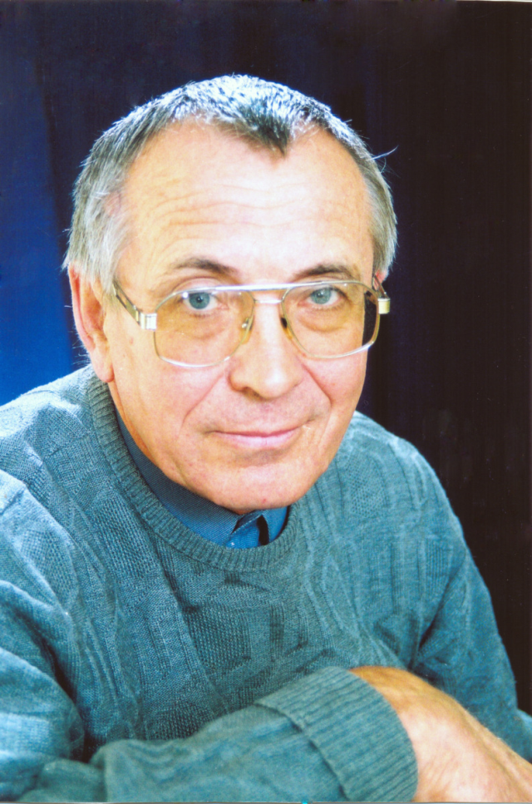
Шилов Николай Петрович
Детский поэт
Теперь уже трудно представить детскую литературу
нашего края без его поэзии, библиотечки умных,
добрых и весёлых книг.
У него вышло более 10 книг и ни одна не
разочаровала читателей. А какие
неожиданные названия стихов:
« Три дождя назад»
«Посвящение в лягушки»
«Если падаешь с Луны»

Slide 10
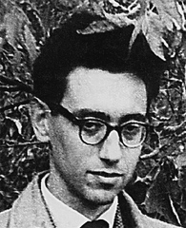
Ховив Ефим Григорьевич
Ховив-автор нескольких стихотворных сборников для детей: «Верный друг», «Веселые горошинки», «Какого цвета лето» Он организовал детскую литературно-творческую студию «Пегасик». Студия выпускает книжки своих
авторов-детей и газету
«Стреляный воробей» -
единственную в стране детскую
литературную газету, где
авторы — сами дети.

Slide 11
Юлдашев Олег Валиджанович
Темы для поэтического творчества Юлдашеву подсказывает уральская природа, ее красота и загадочность.

